Slide 1




LESSON-07
BLS & CPR
बीएलएस और सीपीआर
By:-INSP/GD-RISHI PRAKASH

Slide 2
उद्देश्य
सरवाईवल (Survival) की श्रृंखला क्या है?
रेस्‍क्‍यू श्वास का महत्व
FBAO और उनके प्रकार
कार्डियो पलमनरी रिसेसिटेशन
एफबीएओ और सीपीआर का प्रदर्शन
bl ikB ds iw.kZ gksus ij vki fuEu es l{ke gksxsa %&

Slide 3
Basic life support
?
बेसिक लाईफ सपोर्ट

Slide 4
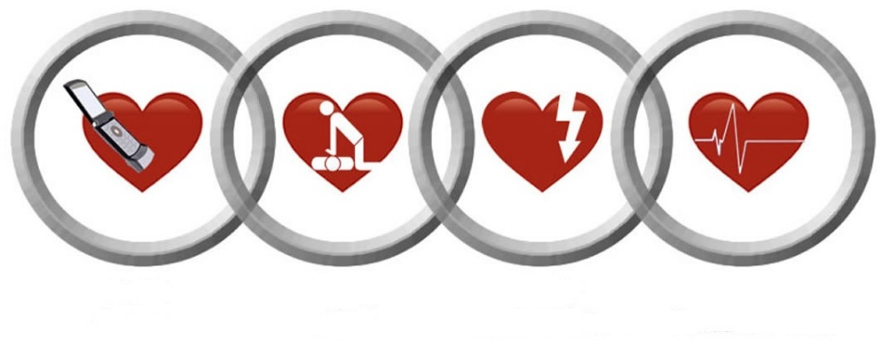
सरवाईवल की श्रृंखला (CHAIN OF SURVIVAL)
कार्डियो पल्मोनरी पुनर्जीवन (सीपीआर):- हृदयाघात के पीड़ितों की जान बचा सकता है, हृदय रोग के कारण होने वाले हृदयाघात के दो-तिहाई पीड़ितो की अस्पताल के बाहर ही म़़त्‍यु हो जाती हैं, हालाँकि सीपीआर अकेले हृदयाघात के पीड़ित की जान बचाने के लिए पर्याप्त नहीं है, लेकिन यह जीवन रक्षा की श्रृंखला में एक महत्वपूर्ण कड़ी है।

Slide 5

सरवाईवल की श्रृंखला (CHAIN OF SURVIVAL)
हृदय और श्‍वास संबंधी आपात स्थितियों के संकेतों और लक्षणों को शीघ्र पहचानें और आपातकालीन चिकित्सा सेवाओं (ईएमएस) को सूचित/सतर्क करें।

Slide 6

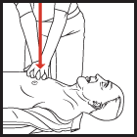
चैन ऑफ सरवाईवल में शीध्र सीपीआर (CHAIN OF SURVIVAL EARLY CPR)
सीपीआर जल्दी शुरू करने से मरीज़ के बचने की संभावना बढ़ जाती है।

Slide 7
अस्तित्व की श्रृंखला (The chain of existence)
अगर आपको ऑटोमेटेड एक्सटर्नल डिफिब्रिलेटर (AED) का प्रशिक्षण दिया गया है और आपके पास यह उपलब्‍ध है, तो जल्द से जल्द इसका इस्तेमाल करें। इससे जीवित रहने के दर की संभावना और अधिक बढ जाती है।

Slide 8

अस्तित्व की श्रृंखला (CHAIN OF SURVIVAL)
शीघ्र अग्रिम देखभाल
यह महत्वपूर्ण है कि सकारात्मक परिणाम के लिए उन्नत (Advanced) चिकित्सा देखभाल (एडवांस कार्डियक लाईफ सपोर्ट) शीघ्र उपलब्ध हो।

Slide 9
दिल का दौरा (HEART ATTACK)
जोखिम कारक जिन्हें बदला नहीं जा सकता
पारिवारिक इतिहास
लिंग
एथनिक बैकग्राउंड
आयु

Slide 10
दिल का दौरा (HEART ATTACK)
जोखिम कारक जिन्हें बदला जा सकता है
धूम्रपान
उच्च रक्तचाप
उच्च कोलेस्ट्रॉल
शारीरिक गतिविधि

Slide 11
दिल का दौरा (HEART ATTACK)
योगदान देने वाले कारक
मोटापा
मधुमेह
अत्यधिक तनाव

Slide 12
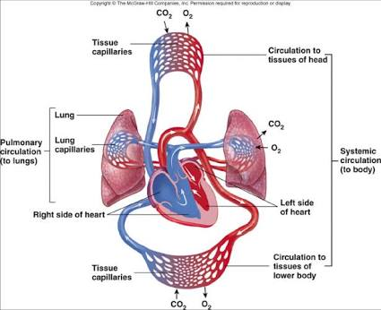
हृदय प्रणाली (CARDIOVASCULAR SYSTEM)
हृदय प्रणाली में शामिल हैं :-
दिल
खून
धमनियां
कोशिकाएं
शिराएँ

Slide 13
हृदय एक अनैच्छिक पेशीय खोखला अंग है, जो लगभग मुट्ठी के आकार का होता है, तथा यह स्‍टरनम (sternum) के पीछे वक्ष गुहा में तथा फेफड़ों के बीच स्थित होता है।
कोरोनरी धमनियाँ विशेष धमनियाँ होती हैं जो हृदय की मांसपेशियों को रक्त की आपूर्ति करती हैं, हृदय का कार्य रक्त पंप करना है।
बायां भाग फेफड़ों से ऑक्सीजन युक्त रक्त प्राप्त करता है और उसे धमनियों के माध्यम से शरीर में पंप करता है।
दाहिना भाग शिराओं से रक्त प्राप्त करता है, जो पूरे शरीर में प्रवाहित होता है और इसे पुनः ऑक्सीजनयुक्त करने के लिए फेफड़ों तक पंप करता है।
हृदय प्रणाली (CARDIOVASCULAR SYSTEM)

Slide 14
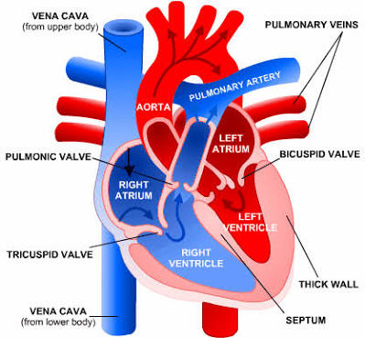
हृदय (HEART)

Slide 15
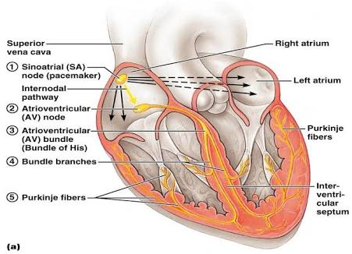
हृदय में विद्युत आवेग (Electrical impulses in the heart)

Slide 16
श्वसन तंत्र (RESPIRATORY SYSTEM)
श्वसन तंत्र चार घटकों से बना होता है: -
वायुमार्ग (ऊपरी और निचला)
एक न्यूरोमस्क्युलर प्रणाली (इसमें मस्तिष्क में श्वसन केंद्र, श्वसन मांसपेशियां और दोनों को जोड़ने वाली तंत्रिकाएं शामिल हैं)
एल्वियोली - केशिकाओं से घिरी छोटी वायुकोष
धमनियां, केशिकाएं और शिराएं

Slide 17
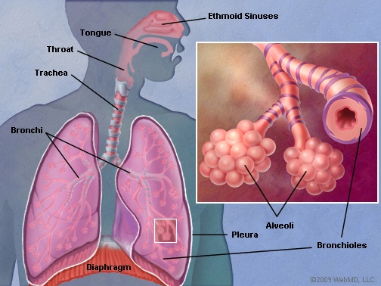
श्वसन तंत्र (RESPIRATORY SYSTEM)

Slide 18
श्वसन तंत्र (RESPIRATORY SYSTEM)
पर्याप्त श्वास लेने की विशेषताएँ
प्रत्येक सांस के साथ छाती और पेट ऊपर-नीचे होते हैं
मुंह या नाक से हवा निकलने की आवाज सुनी और महसूस की जा सकती है
साँस लेने में आसानी
पर्याप्त दर

Slide 19
श्वसन तंत्र (RESPIRATORY SYSTEM)
अपर्याप्त श्वास की विशेषता
छाती का अपर्याप्त उठना और गिरना
साँस लेते समय मुह व नॉक से असमान्‍य:आवाज आना
श्वसन प्रयास में वृद्धि

Slide 20
श्वसन तंत्र (RESPIRATORY SYSTEM)
अपर्याप्त श्वसन के लक्षण
साइनोसिस
अपर्याप्त दर
असमान्‍य मानसिक स्थिति

Slide 21
श्वसन तंत्र (RESPIRATORY SYSTEM)
अनुपस्थित श्वसन के लक्षण
छाती या पेट में कोई हलचल न होना
मुंह या नाक से निकलने वाली हवा को सुना या महसूस नहीं किया जा सकता
साइनोसिस
त्वचा और म्‍युकस मैमब्रैन का नीला पड़ना, यह रक्त एवं उतको में ऑक्सीजन की कमी के कारण होता है

Slide 22
चिकित्सीय मृत्यु (Clinical Death)
यह तब होता है जब मरीज़ रेस्पिरेटरी अरेस्ट (साँस न ले पाना) या कार्डियक अरेस्ट (दिल का न धड़कना) की स्थिति में होता है। मरीज़ के मस्तिष्क को क्षति पहुँचाए बिना 4 से 6 मिनट तक होश में लाया जा सकता है।
हमेशा याद रखें, चिकित्सीय मृत्यु को रिर्वस किया जा सकता है

Slide 23
जैविक मृत्यु (Biological Death)
वह क्षण जब मस्तिष्क की कोशिकाएं मरने लगती हैं.
जैविक मृत्यु को रिर्वस नहीं किया जा सकता है (केवल एक चिकित्सक ही किसी व्यक्ति को आधिकारिक रूप से मृत घोषित कर सकता है)

Slide 24
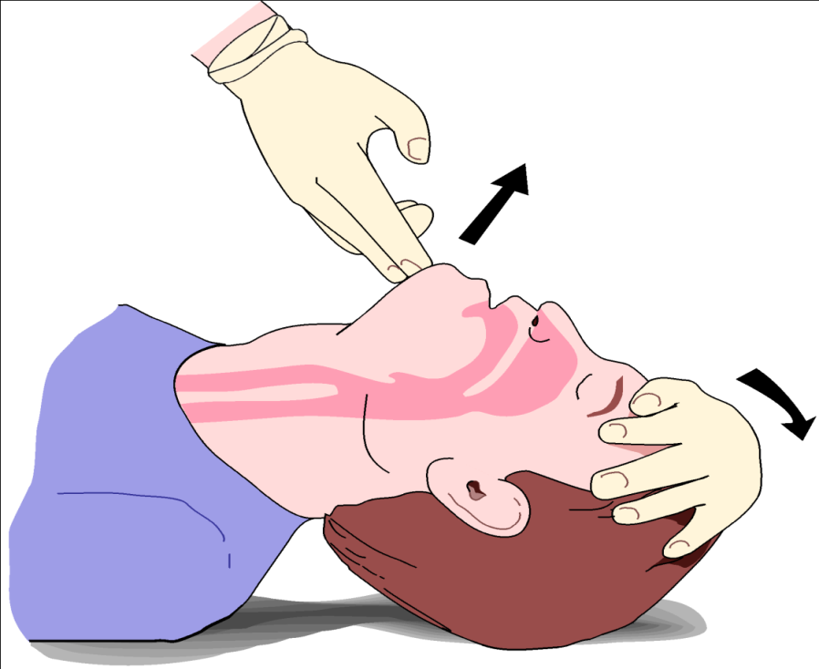
वायुमार्ग खोलने की विधि (METHOD OF AIRWAY OPENING )
हेड टिल्ट चिन लिफ्ट

Slide 25
हेड टिल्ट चिन लिफ्ट (HEAD-TILT CHIN-LIFT )
रोगी का चेहरा, ऊपर करके लिटाएं
रोगी के सिर के पिछली ओर से उसके कंधों के नजदीक अपने घुटने रखते हुए पोजिशन बनायें
एक हाथ को माथे पर रखें और दूसरे हाथ की उंगलियों को रोगी के जबड़े के हड्डी वाले भाग के नीचे रखें
ठोड़ी को ऊपर उठाएँ, जबड़े को सहारा दें, और साथ ही, सिर को जितना हो सके पीछे की ओर झुकाएँ, शिशुओं और बच्चों के लिए: "सूँघने (sniffing )" की स्थिति में रखें - ज़्यादा न फैलाएँ

Slide 26

वायुमार्ग खोलने की विधि (METHOD OF AIRWAY OPENING)
हेड टिल्ट चिन लिफ्ट
x
यदि आपको सिर, गर्दन या रीढ़ की हड्डी में चोट लगने का संदेह हो तो इस विधि का उपयोग न करें

Slide 27
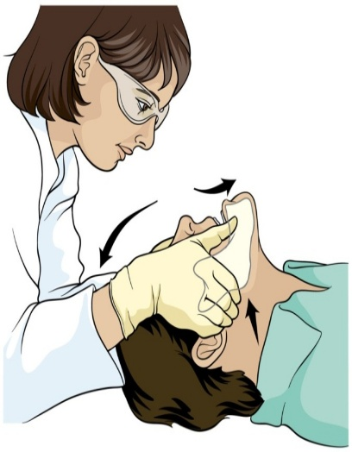
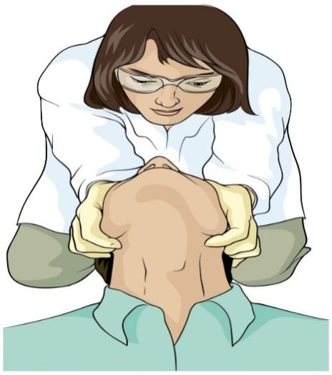
वायुमार्ग खोलने की विधि (METHOD OF AIRWAY OPENING)
जॉ थ्रस्ट
जबड़े को आगे धकेलना ही एकमात्र ऐसी क्रिया है जो सिर, गर्दन या रीढ़ की हड्डी में चोट लगने की आशंका वाले बेहोश रोगी के लिए उपयोग की जाती है।

Slide 28
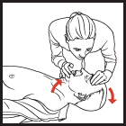
कृत्रिम वेंटिलेशन (ARTIFICIAL VENTILATION)
जब रोगी के वायुमार्ग में रुकावट आ जाती है, अपर्याप्त रूप से सांस लेने वाले या बिल्कुल भी सांस न लेने वाले रोगी को कृत्रिम वेंटिलेशन प्रदान की जाती हैं।
साँस द्वारा रोगी को जीवित रखना कैसे संभव है?

Slide 29
कृत्रिम वेंटिलेशन की तकनीक (TECHNIQUE OF ARTIFICIAL VENTILATION)
मुंह से मास्क द्वारा ।
मुंह से बैरियर डिवाइस द्वारा ।
मुँह से मुँह द्वारा ।

Slide 30
बचाव कर्मियों के लिए खतरे (HAZARDS TO RESCUERS)
रोग
रसायन
उल्टी

Slide 31
पीड़ितों के लिए खतरे (HAZARDS TO VICTIMS)
फेफड़ों का आकार कम होना।
उल्टी करना।

Slide 32
एफबीएओ

Slide 33
वायुमार्ग अवरोध के कारण (CAUSES OF AIRWAY OBSTRUCTION)
बाहरी वस्तु
जीभ
क्षतिग्रस्‍त ऊतक
एक्‍युट एपीग्‍लोटिस (Acute epiglottis)
बीमारी

Slide 34
एफबीएओ को पहचानना (RECOGNIZING FBAO)
आंशिक
गले में फंसी कोई वस्तु जो सांस लेने में पूरी तरह बाधा नहीं डालती ।
आंशिक रुकावट वाले रोगी में पर्याप्त या कम वायु हो सकती है ।
पर्याप्त या कम वायु के साथ, रोगी जोर से खांस सकता है, हालांकि खांसी के बीच खरखराहट हो सकती है ।
रोगी के वायुमार्ग को साफ़ करने के प्रयास में हस्तक्षेप न करें, पर्याप्त या कम वायु के कारण साँस लेते समय तेज़ आवाज़, साँस लेने में कठिनाई और संभवतः सायनोसिस हो सकती है ।
एसी स्थिति को पूर्णतः वायुमार्ग अवरोध के रूप में समझें ।

Slide 35
आंशिक वायु अवरोध का संकेत (SIGNS OF PARTIAL AIR OBSTRUCTION)
कमजोर अप्रभावी खांसी ।
साँस लेते समय तीव्र आवाज ।
सांस लेने में कठिनाई बढ़ सकती है और गला जकड़ सकता है ।
सायनोसिस (त्वचा और म्‍युकस मैमब्रैन का नीला पड़ना) ।

Slide 36
एफबीएओ को पहचानना (RECOGNIZING FBAO)
रोगी बोलने, सांस लेने या खांसने में असमर्थ हो
अंगूठे और उंगली से गर्दन पकड़ सकता हैं
गर्दन को अंगूठे और उंगलीयो से पकड़ना, घुटन का वैश्‍विक संकेत माना जाता है
इसमे हवा का आदान प्रदान बन्‍द रहता है

Slide 37
वयस्कों और बच्चों में FBAO का प्रबंधन (MANAGING FBAO IN ADULTS AND CHILDREN)
पेट पर जोर देना (Abdominal thrust)
वयस्क या बच्चा (खड़ा या बैठा हुआ रोगी)
पोजीशन तैयार करना
हाथों की पॉजिशन बनाना
पेट पर थ्रस्‍ट लगाना
थ्रस्‍ट को तब तक जारी रखे जब तक कि वस्तु वायुमार्ग से बाहर न निकल जाए या रोगी बेहोश न हो जाए, प्रत्येक नऐ दबाव की एक अलग और विशिष्ट गति होनी चाहिए

Slide 38
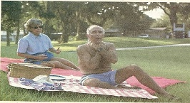
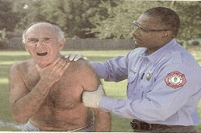
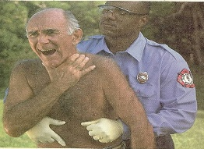
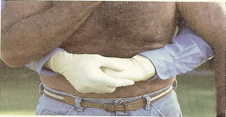
एफबीएओ
घुटन का सार्वभौमिक संकेत
घुटन का सार्वभौमिक संकेत
घुटन का सार्वभौमिक संकेत
घुटन का सार्वभौमिक संकेत

Slide 39
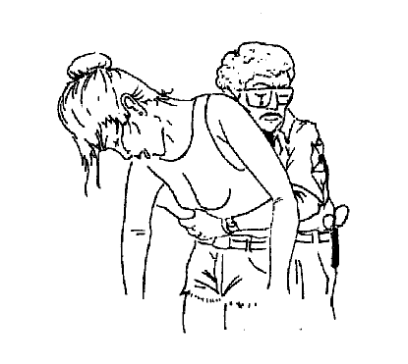
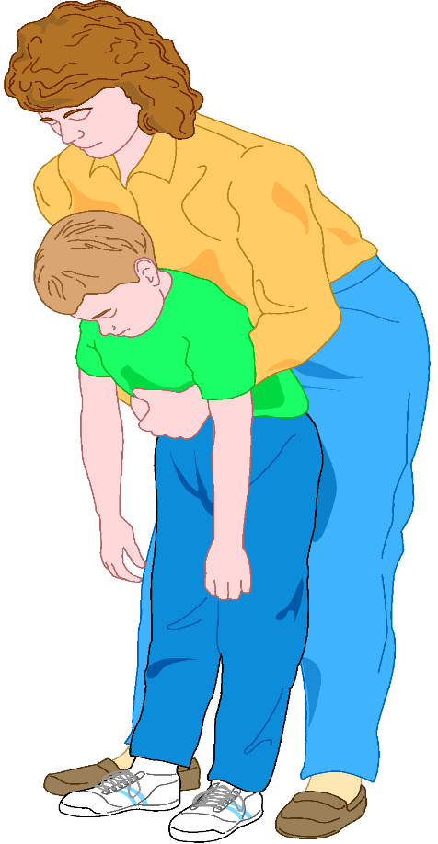
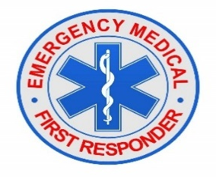
वयस्कों और बच्चों में FBAO का प्रबंधन (MANAGING FBAO IN ADULTS AND CHILDREN)

Slide 40
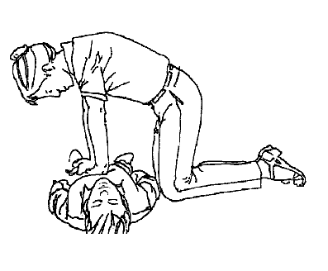
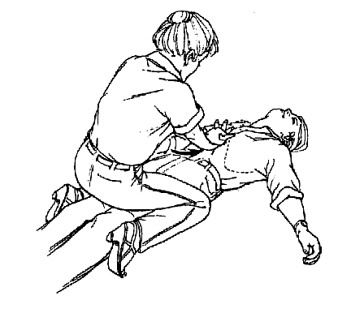
पेट पर जोर (ABDOMINAL THRUST )
बेहोश वयस्क या बच्चा (लेटे हुए)
(Irresponsive Adult or Child)

Slide 41
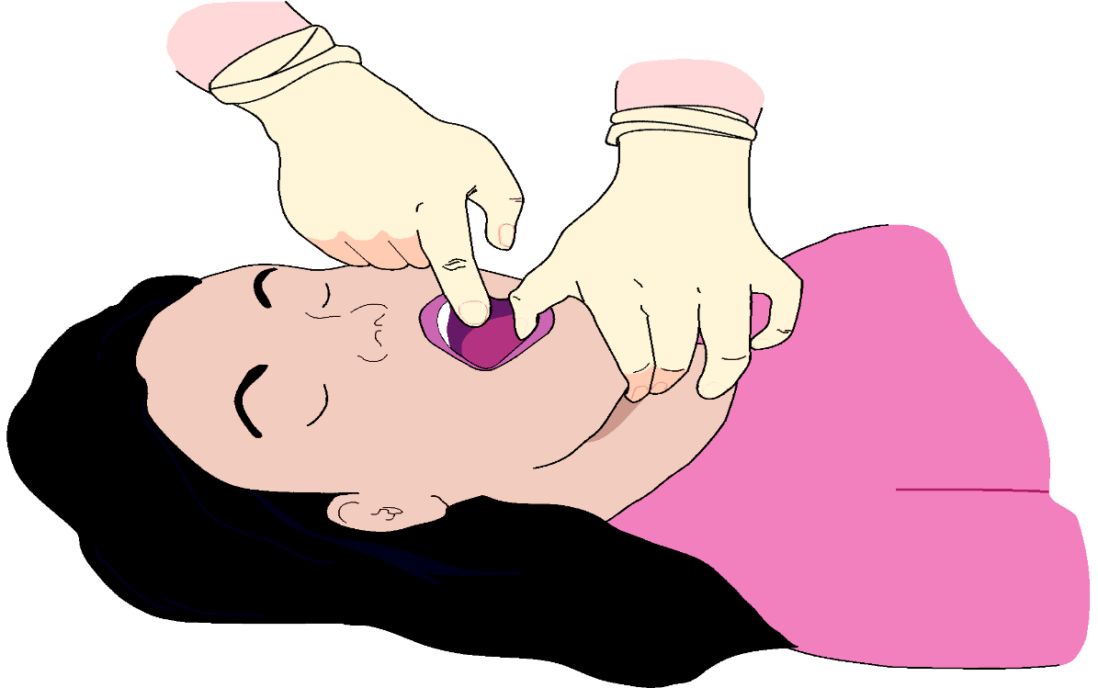
फिंगर स्वीप (FINGER SWEEP)

Slide 42
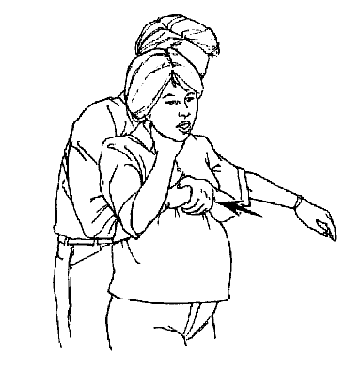
छाती पर जोर (CHEST THRUSTS)
गर्भवती या मोटापे से ग्रस्त प्रतिक्रियाशील व्‍यस्क

Slide 43
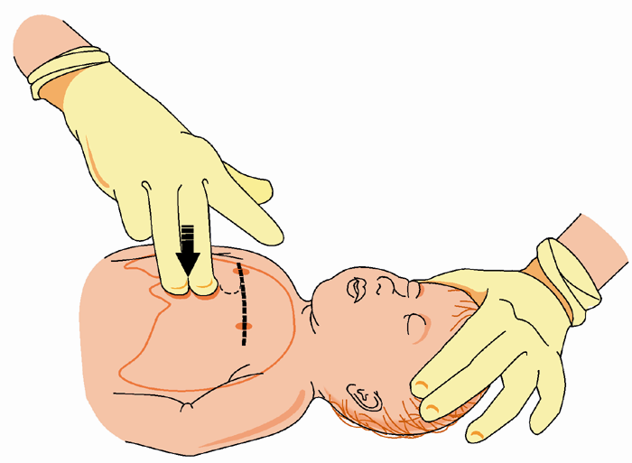
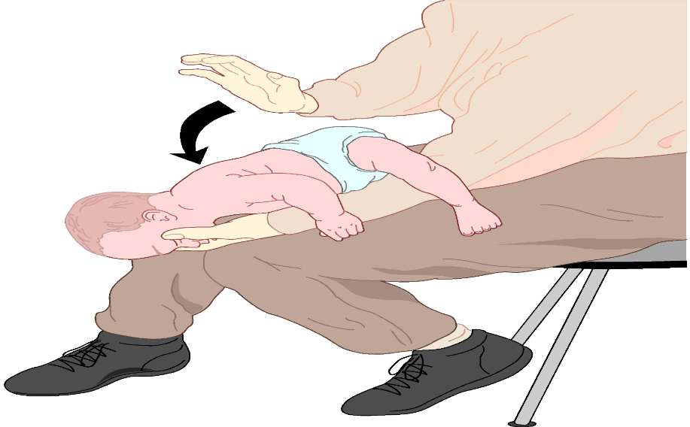
शिशुओं में FBAO का प्रबंधन (MANAGING FBAO IN INFANTS)

Slide 44
कार्डियो पल्मोनरी रिससिटेशन (सीपीआर) (Cardiopulmonary Resuscitation (CPR)
श्वसन अरेस्‍ट के दौरान, हृदय कई मिनट तक पंप और ऑक्सीजन का संचार कर सकता है। श्वसन अरेस्‍ट से हृदयाघात हो सकता है, हृदयाघात होने पर, रक्त संचार रुक जाता है और महत्वपूर्ण अंगों तक ऑक्सीजन नहीं पहुँच पाती है।
जब श्वसन और हृदय गति रुक ​​जाती है, तो रोगी को चिकित्सकीय रूप से मृत मान लिया जाता है। रक्त संचार बंद होने पर, 4 से 6 मिनट के भीतर मस्तिष्क क्षति शुरू हो जाती है, और 8 से 10 मिनट के बाद, यह क्षति अपरिवर्तनीय हो जाती है
सीपीआर में छाती के संकुचन और कृत्रिम वेंटिलेशन का संयोजन शामिल होता है, जो व्यक्ति को पुनर्जीवित करने और उसके हृदय तथा फेफड़ों को यांत्रिक रूप से कार्यशील रखकर जैविक मृत्यु को रोकने के लिए बनाया गया है

Slide 45
सीपीआर की तैयारी (PREPARING FOR CPR)
सीपीआर प्रारम्‍भ करने से पहले, आपको अचेत (Irresponsibility) रोगी के श्वास और नाड़ी की अनुपस्थिति की जांच करनी चाहिए।

Slide 46
सीपीआर की तैयारी (PREPARING FOR CPR)
बेहोशी का पता लगाना
ईएमएस को सचेत करना
CAB की जाँच करना
वायुमार्ग खोलने के लिए उपयुक्त विधि का उपयोग करें
श्वास: एलएलएफ विधि से जाँच करें
सरकुलेशन: वयस्क/ बच्चे के लिए कैरोटिड पल्‍स व शिशुओं के लिए ब्रेकियल पल्‍स की जॉच करें

Slide 47
सीपीआर चेस्‍ट कम्‍प्रेशन (CPR CHEST COMPRESSION)
तैयार हो जाओ
चेस्‍ट कम्‍प्रेशन में लयबदृ तरिके से बार-बार एक समान दबाव, र्स्‍टनम के निचले आधे हिस्‍से पर डाला जाता है
रोगी की पॉजिशन: रोगी को एक ठोस, समतल सतह पर पीठ के बल, दोनों और हाथ रखकर सुपाइन पॉजिशन में लिटाएं
रोगी की छाती को उजागर करें:
सीपीआर के लिए पॉजिशन तैयार करें

Slide 48
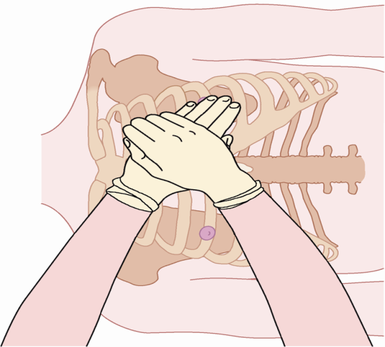
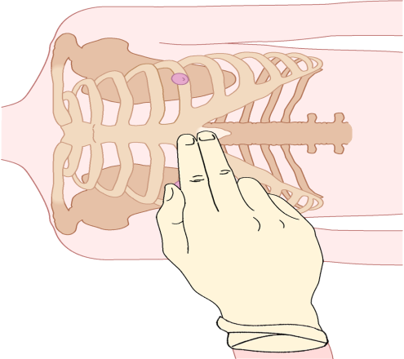
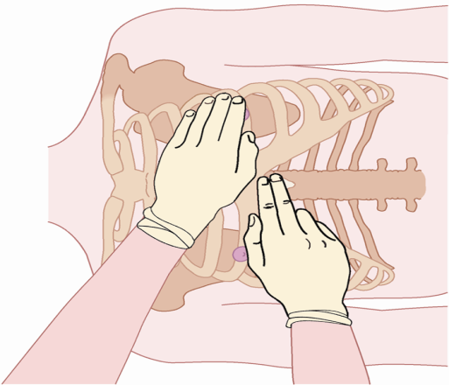
सीपीआर चेस्‍ट कम्‍प्रेशन (CPR CHEST COMPRESSION)
जी फॉइड प्रोसेस को लोकेट करें।
कम्‍प्रेशन डालने वाली जगह को लोकेट करे।
अपने हाथो की पॉजिशन बनाएं।
कन्‍धो की पॉजिशन बनाएं।
अपनी भुजाओ को सीधा तथा कोहनी को लॉक करके छाती पर कम्‍प्रेशन दे।

Slide 49
व्‍यस्क सीपीआर सारांश - 9 वर्ष और उससे अधिक उम्र (ADULT CPR SUMMARY – 9 YEARS AND OLDER)
संपीड़न गहराई: कम से कम 2 इंच
संपीड़न दर; 100-120 प्रति मिनट
प्रत्येक वेंटिलेशन: 5-6 सेकंड
नाड़ी स्थान: कैरोटिड धमनी
1मैन रेस्क्यूअर साइकिल : 30 : 2
2मैन रेस्क्यूअर साइकिल : 30 : 2

Slide 50
बाल सीपीआर सारांश (1 से 9 वर्ष) (CHILD CPR SUMMARY –(1TO9YEARS)
संपीड़न गहराई: 4-5 सेमी (या छाती की गहराई का 1/3 से ½ भाग) लगभग 2 इंच
संपीड़न दर: 100-120 प्रति मिनट
प्रत्येक वेंटिलेशन: 3-5 सेकंड
नाड़ी स्थान: कैरोटिड धमनी
1मैन रेस्क्यूअर साइकिल : 30 : 2
2मैन रेस्क्यूअर साइकिल : 15 : 2

Slide 51
शिशुओं के लिए सीपीआर छाती संपीड़न (CPR CHEST COMPRESSION FOR INFANTS)
शिशुओं में हृदयाघात का सामान्य कारण चोट लगने, दम घुटने आदि के कारण हाइपोक्सिया है, ईएमएस को सूचित करने से पहले आपको एक मिनट के लिए शिशु को पुनर्जीवित करने का प्रयास करना चाहिए

Slide 52
शिशुओं के लिए सीपीआर छाती संपीड़न (CPR CHEST COMPRESSION FOR INFANTS)
रोगी को एक ठोस, समतल सतह पर पीठ के बल लिटाएं तथा उसके दोनों हाथ बगल में रखें। रोगी को अपनी बांह पर रखें, अपनी हथेली का उपयोग करके उसके सिर को सहारा दें
रोगी की छाती से कपडे हटाऐ
कम्‍प्रेशन साईट को लोकेट करें
छाती पर दबाव डालें

Slide 53
शिशु सीपीआर सारांश - 1 वर्ष और उससे कम उम्र के बच्चे (INFANT CPR SUMMARY – 1 YEAR OLD AND UNDER)
संपीड़न गहराई: लगभग 1.5 इंच (1/3 - ½ कुल छाती की गहराई)
संपीड़न दर : 100-120 प्रति मिनट
प्रत्येक वेंटिलेशन: 3- 5 सेकंड
नाड़ी स्थान : बाहु धमनी
1मैन रेस्क्यूअर साइकिल : 30:2
2मैन रेस्क्यूअर साइकिल : 15:2

Slide 54
सफल सीपीआर के लक्षण (SIGNS OF SUCCESSFUL CPR)
सफल सीपीआर का मतलब रोगी का जीवित रहना नहीं है - इसका मतलब सिर्फ़ यह है कि इसे सही तरीके से किया गया है एसीएलएस (ACLS) न मिलने पर बहुत कम लोग बच पाते हैं ,इसका उद्देश्य कुछ महत्वपूर्ण मिनटों के लिए कोशिकाओं और अंगों की मृत्यु को रोकना है, यह भी देखना ज़रूरी है कि सीपीआर प्रभावी हो रहा है या नहीं।

Slide 55
सफल सीपीआर के लक्षण (SIGNS OF SUCCESSFUL CPR)
प्रत्येक संपीड़न के साथ नाड़ी स्पर्शनीय होनी चाहिए
प्रत्येक वेंटिलेशन के साथ छाती का ऊपर और नीचे होना चाहिए
पुतलियाँ सामान्य रूप से प्रतिक्रिया करना शुरू कर सकती हैं
रोगी की त्वचा के रंग मे सुधार हो सकता है.
रोगी हिलने-डुलने और निगलने का प्रयास कर सकता है
दिल की धड़कन वापस आ सकती है

Slide 56
सीपीआर कब शुरू न करें (WHEN NOT TO BEGIN CPR)
स्पष्ट घातक घाव
शरीर का अकड जाना
डिकम्‍पोजिशन
लिविडिटी
स्टिल बर्थ
अन्य (लोकल प्रोटोकॉल चैक करें)

Slide 57
निश्चित मृत्यु का संकेत (SIGNS OF CERTAIN DEATH)
लिविडिटी
शरीर के निचले भागों में रक्त का जमा होना
रीगर मोर्टिश
मृत्यु के बाद आमतौर पर 4-10 घंटों के भीतर शरीर तथा अंगों का अकड़ना

Slide 58
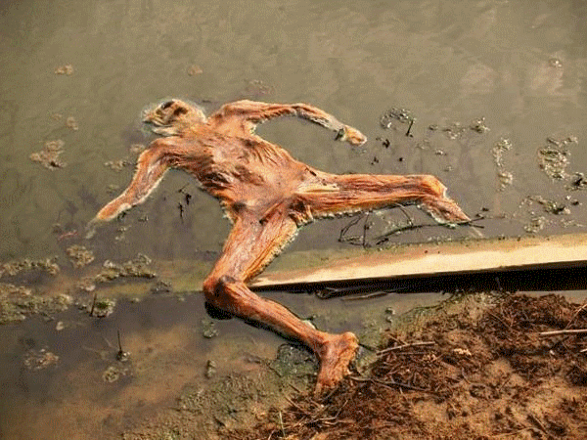
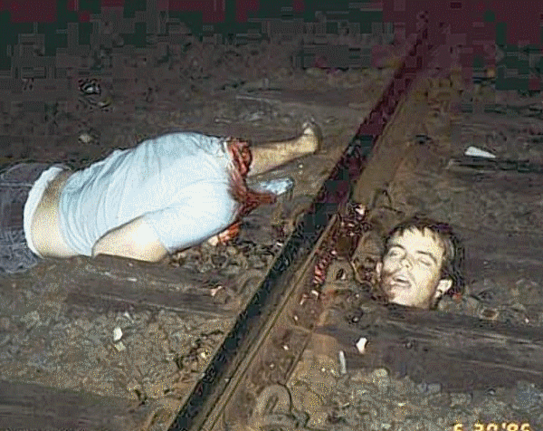
Contd….
सड़न
सड़ता हुआ शरीर हमेशा दुर्गन्ध पैदा करता है, अपघटन की दर कई कारकों पर निर्भर करती है, मुख्यतः तापमान.
अन्य संकेत
प्राण घातक घाव जैसे सिर काटना, अंग-भंग करना, जला देना, गंभीर कुचलने वाली चोटें आदि

Slide 59
ठंडे पानी में डूबना (COLD WATER DROWNING)
अपवाद
ठंडे पानी में डूबने के एक घंटे या उससे ज़्यादा समय बाद भी लोगों को होश में लाने के कई मामले सामने आए हैं ऐसे मामलों में, पीड़ितों को लंबे समय तक पुनर्जीवन के प्रयास करने चाहिए ठंडे वातावरण में, जब तक पीड़ित का शरीर गर्म है, तब तक व्यक्ति को मृत नहीं माना जाना चाहिए

Slide 60
सीपीआर के कारण होने वाली जटिलताए (COMPLICATION CAUSED BY CPR)
र्स्‍टनम और पसलियों का फ्रैक्चर
न्यूमोथोरैक्स -
हेमोथोरैक्स
फेफड़ों में कट और चोटें
लिवर में घाव
इनमें से ज़्यादातर जटिलताएँ दुर्लभ हैं अगर फिर भी सीपीआर से जटिलताएँ पैदा होती हैं, अन्‍यथा मृत्‍यु सम्‍भावित है

Slide 61
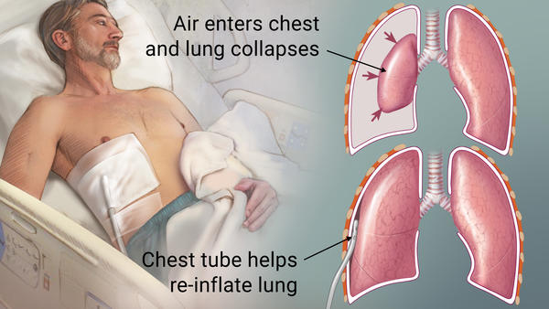
न्यूमोथोरैक्‍स PNEUMOTHORAX
न्यूमोथोरैक्स, प्‍लयुरल कैविटी में उपस्थित हवा/गैस को कहा जाता है (फेफड़ों के VISCERAL और PLEURA के बीच का स्थान) जो ऑक्सीजनेशन वेंटिलेशन को ख़राब कर सकता है

Slide 62
हेमोथोरैक्स
हेमोथोरैक्स pleura space में रक्त का जमाव है और यह blunt or penetrating trauma के कारण हो सकता है अधिकांश हेमोथोरैक्स पसलियों के फ्रैक्चर, फेफड़ों और मामूली चोटों का परिणाम हैं

Slide 63
सीपीआर देते समय गलतियाँ (MISTAKES IN PERFORMING CPR)
रोगी का कठोर सतह पर ना होना
कम्‍प्रेशन का प्रभावी न होना
रोगी क्षैतिज पॉजिशन में ना होना
यदि रोगी का सिर शरीर के बाकी हिस्सों से ऊंचा उठा हुआ है तो पर्याप्त रक्‍त का मस्तिष्क तक ना पहुंचना

Slide 64
सीपीआर देते समय गलतियाँ (MISTAKES IN PERFORMING CPR)
वेंटिलेशन प्रभावी नहीं होगा यदि रोगी के मुंह और नाक के चारों ओर से सील नही किया जायेगा
वेंटिलेशन प्रभावी नहीं होगा यदि रोगी का नाक वेंटिलेशन देते समय पूरी तरह से बंद नहीं किया जायेगा और मुंह से मुंह वेंटिलेशन के दौरान रोगी का मुंह पूरी तरह से खोला नहीं जायेगा

Slide 65
सीपीआर देते समय गलतियाँ (MISTAKES IN PERFORMING CPR)
टूटी हुई पसलियां, र्स्‍टनम में फ्रैक्चर, यकृत, तिल्ली, फेफड़े, हृदय में चोट के परिणामस्वरूप हाथो की पॉजिशन सही न होना या दबाव गलत जगह पर देना

Slide 66
सीपीआर देते समय गलतियाँ (MISTAKES IN PERFORMING CPR)
कम्‍प्रेशन बहुत गहरा या जल्‍दी-जल्‍दी देना
अपर्याप्त मात्रा में रक्त पंप होना
अनुचित कम्‍प्रेशन/वेंटिलेशन अनुपात
रक्त का अपर्याप्त ऑक्सीजिनेशन

Slide 67
सीपीआर में रुकावट (INTERRUPTION IN CPR)
मरीज को स्ट्रेचर पर ले जाते समय
किसी मरीज को सीढ़ियों से नीचे या गलियारे से ले जाते समय
किसी मरीज को एम्बुलेंस में चढ़ाते या उतारते समय
डिफिब्रिलेशन या एसीएलएस को आरंभ करने की अनुमति देना
शारीरिक थकावट

Slide 68
समीक्षा (REVIEW)
वयस्कों, बच्चों और शिशुओं में सीपीआर का वर्णन और प्रदर्शन करना
चेन आफ सरवाइवल क्या है?
बचाव हेतु श्वास का महत्व
FBAO और उनके प्रकार
सी.पी.आर.
एफबीएओ और सीपीआर का प्रदर्शन

Slide 69
कोई प्रश्न?

Slide 70
धन्यवाद

Slide 71
मूल्यांकन
संभावित गर्दन या रीढ़ की हड्डी की चोट वाले रोगी के वायुमार्ग को खोलने के लिए विधि क्या है?
व्‍यस्कों में सीपीआर के दौरान कम्‍प्रेशन की उचित दर प्रति मिनट -------- है?
बच्चे की नाड़ी की उपस्थिति का आकलन करने के लिए स्थान ---- है?

